Slide 1
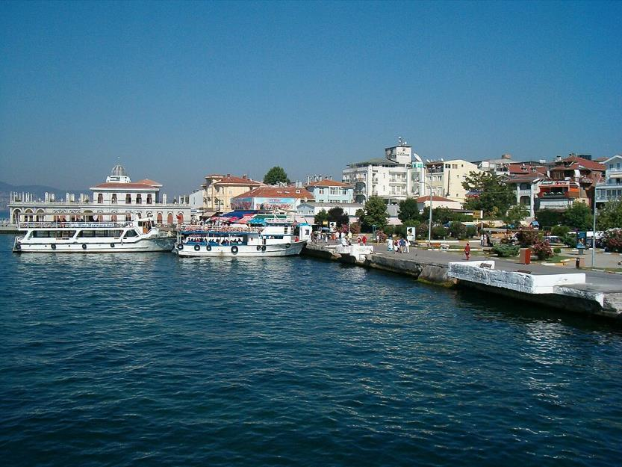
Lorient Vous Présente L’Îles Des Princes
Büyükada

Slide 2
Les îles des Princes ( turc : Prens Adaları ; le mot « princes » est au pluriel, car le nom signifie « îles des Princes », grec : Πριγκηπονήσια , Pringiponisia ), officiellement simplement Adalar (anglais : îles ) ; alternativement l' Archipel des Princes ; est un archipel au large d' Istanbul , en Turquie , dans la mer de Marmara . Les îles constituent la municipalité et le district d'Adalar dans la province d'Istanbul . Avec une superficie totale de 11 km² ( 4,2 milles carrés) , c'est le cinquième plus petit district d'Istanbul [2] et avec une population permanente de 16 690 habitants (2022), c'est de loin le district le moins peuplé d'Istanbul. [1]

Slide 3
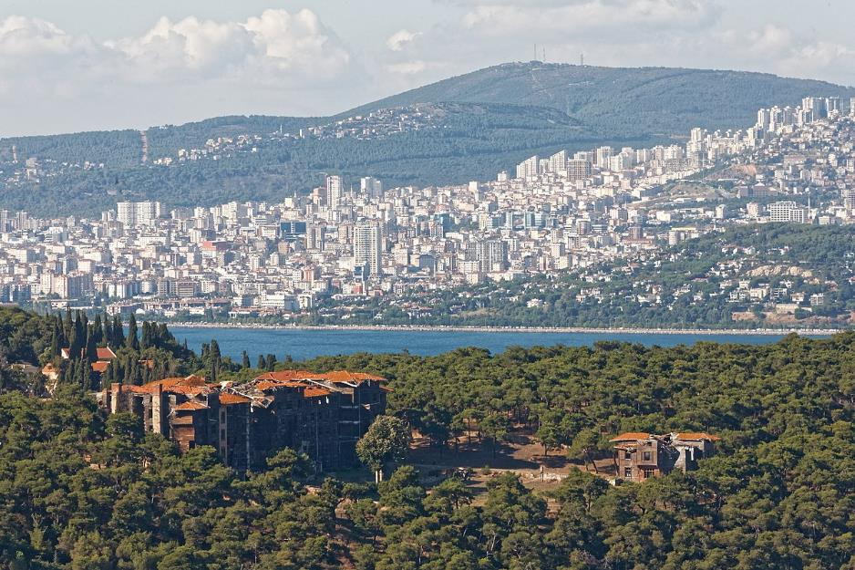
Ancien orphelinat grec de Büyükada

Slide 4
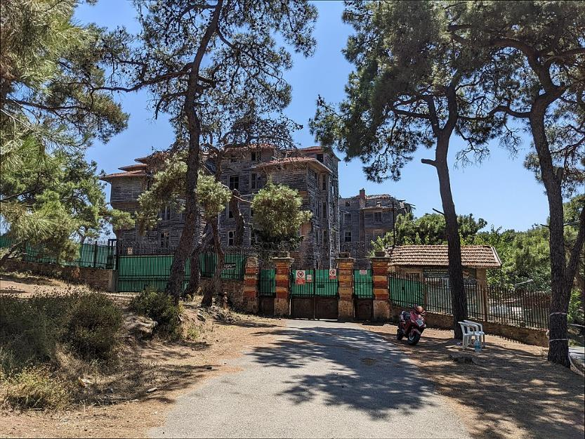
Entrée de l'ancien orphelinat grec de Büyükada

Slide 5
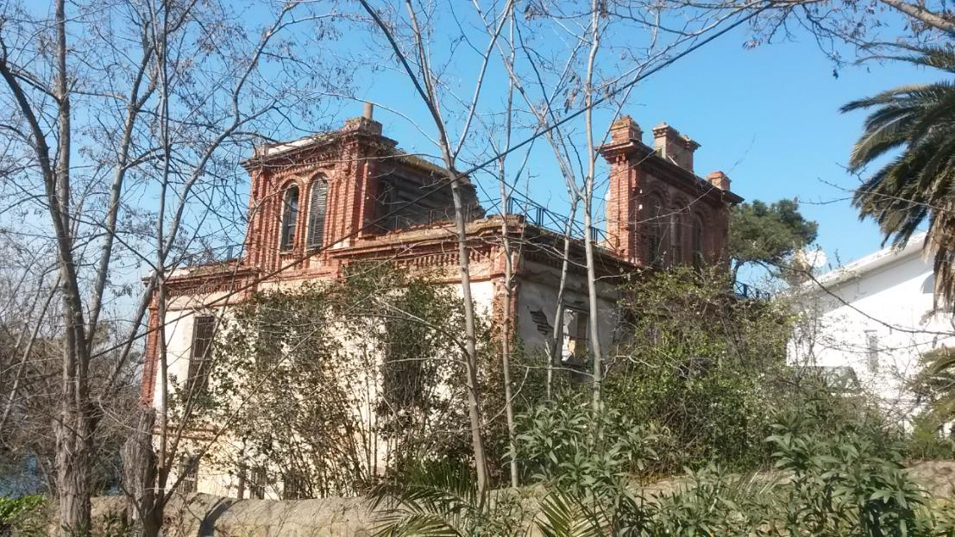
Ruines de la maison habitée par Léon Trotski entre 1929 et 1933.

Slide 6
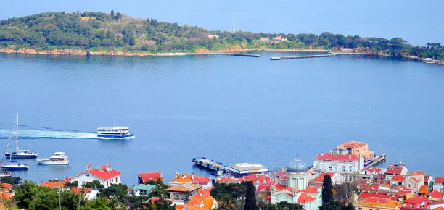
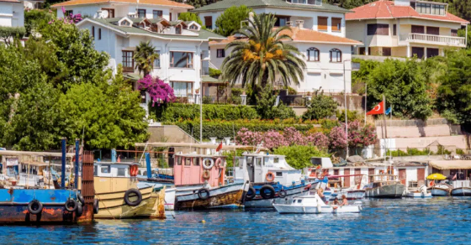
ÎLES DES PRINCES
L’une des Îles des Princes : Büyükada.
UNE JOURNÉE AUX ÎLES DES PRINCES

Slide 7
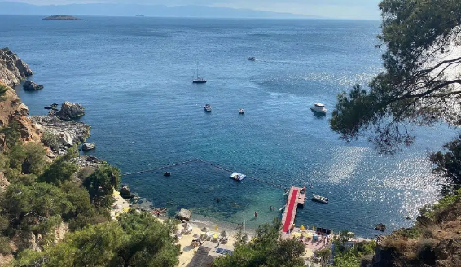
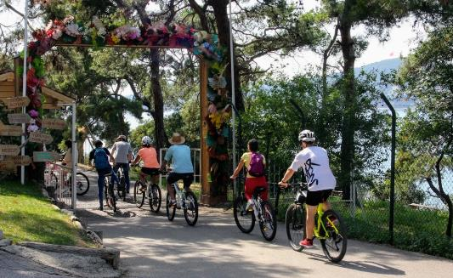
Louer un vélo aux îles des Princes.
une journée en voilier ou en bateau.

Slide 8
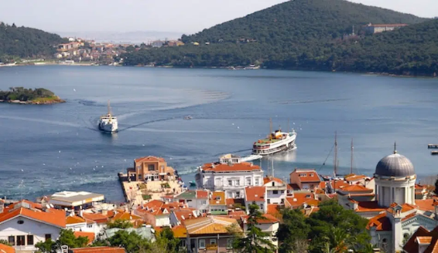
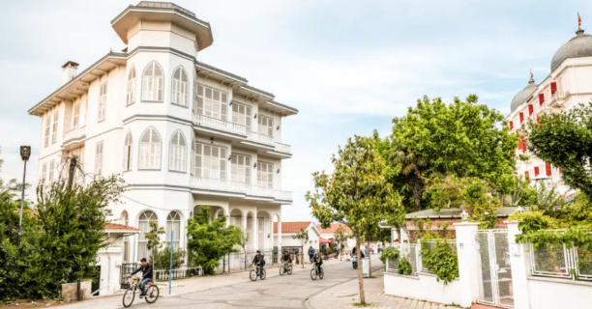
Une magnifique demeure en bois à Büyükada.
Ferry se déplaçant entre les îles des Princes.

Slide 9
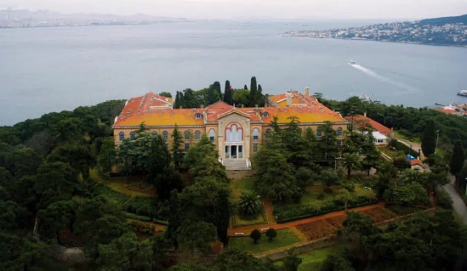
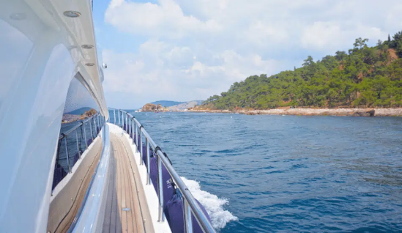
Vue de Burgaz depuis le bateau.
L’Institut de théologie orthodoxe de Halki.

Slide 10
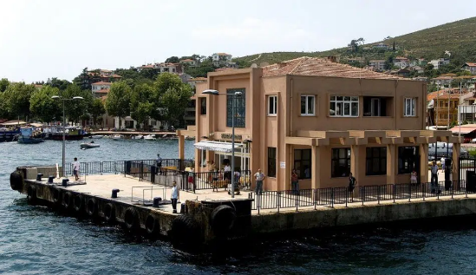
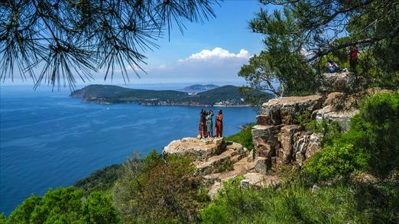
L’embarcadère de Kınalıada.
Les îles aux Princes

Slide 11
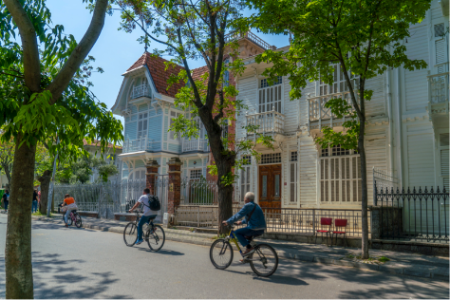
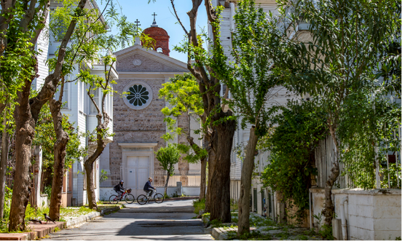
* Bâtiments historiques attrayants

Slide 12
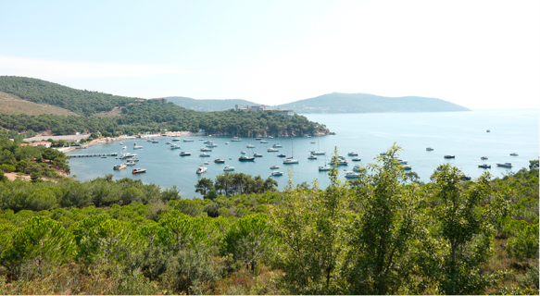
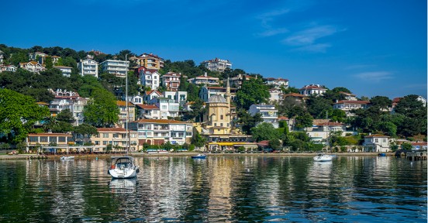
Burgazada est la troisième plus grande île des îles aux Princes.

Slide 13
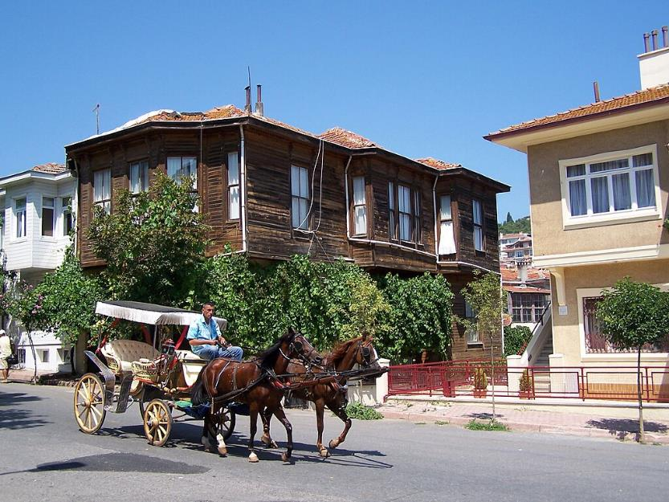
ue typique de Heybeliada

Slide 14
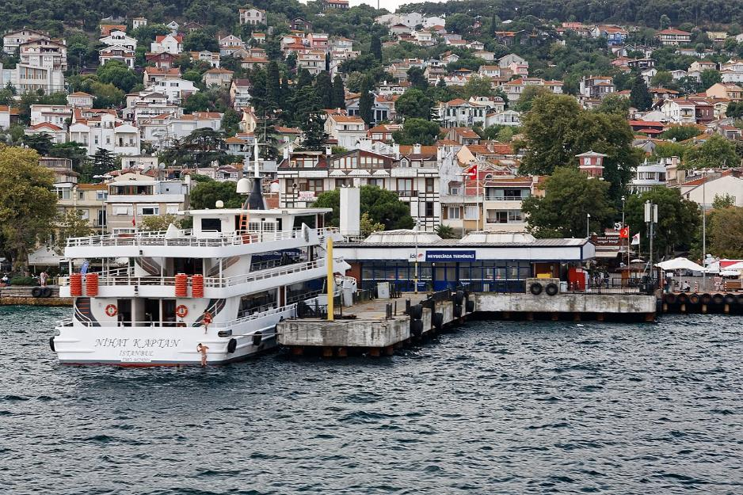
Le port passager de Heybeliada

Slide 15
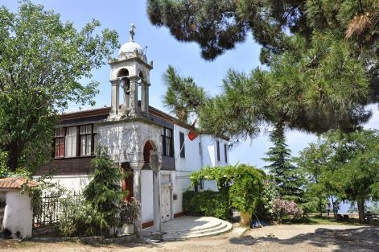
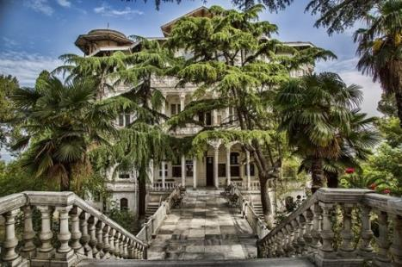
Les Îles Aux Princes, Istanbul-l ‘église aya-yorgi
Îles Aux Princes, Istanbul

Slide 16
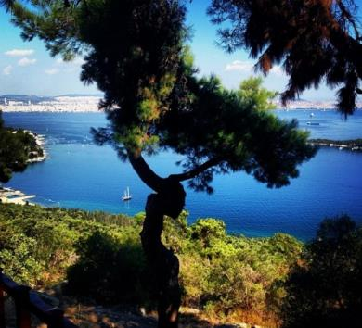
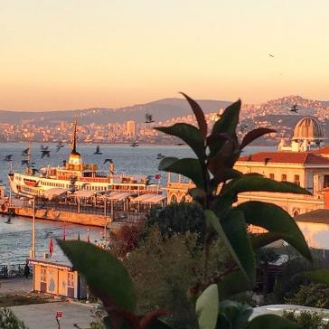
les îles aux princes Istanbul
Îles Aux Princes, Istanbul
Les Croisières pour les îles

Slide 17
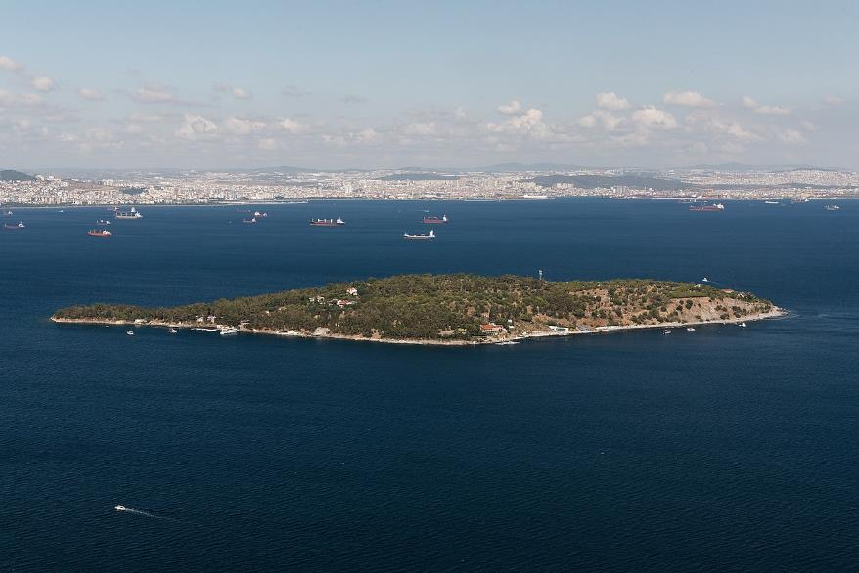
Sedef Adası vue depuis la terrasse attenante de l'église de Aya Yorgi, sur les hauteurs de l'île de Büyükada

Slide 18
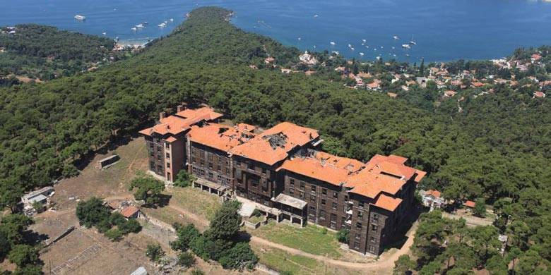
: Une photographie de l'exposition "Îles aériennes" du Musée des Îles des Princes

Slide 19
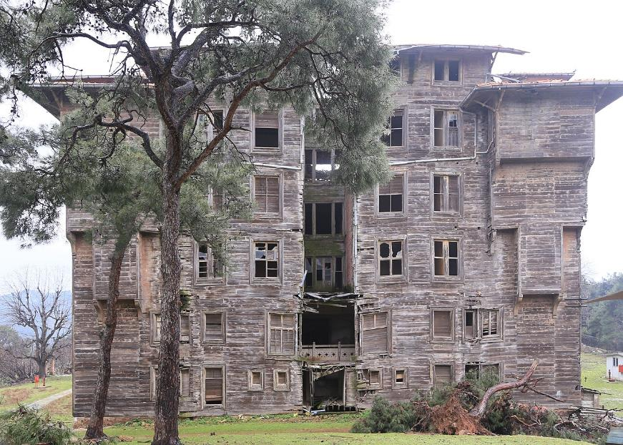
L'orphelinat aujourd'hui

Slide 20
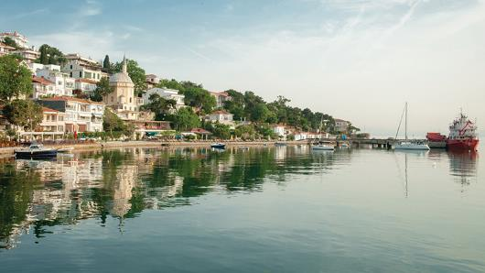
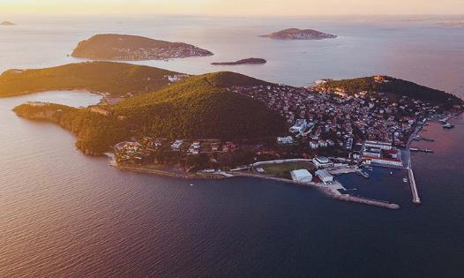

Slide 21
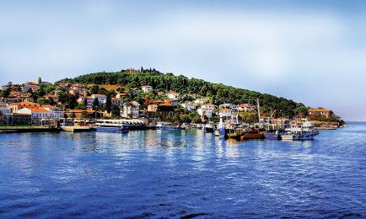
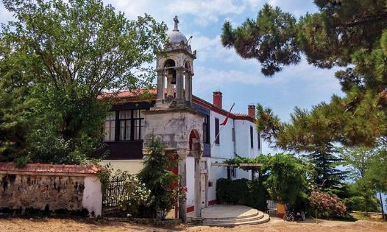
Les Îles Aux Princes, Istanbul l’église Aya Yorgi

Slide 22
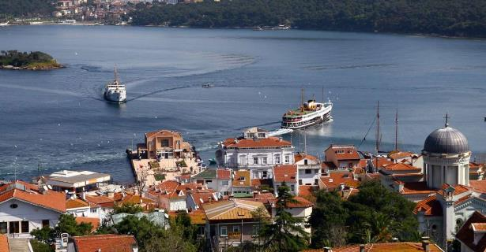
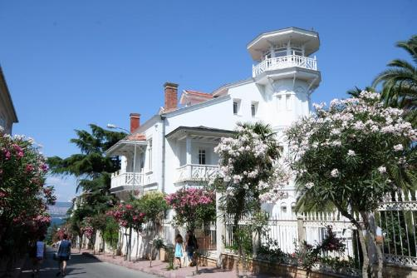

Slide 23
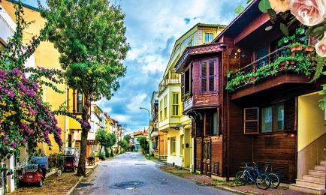
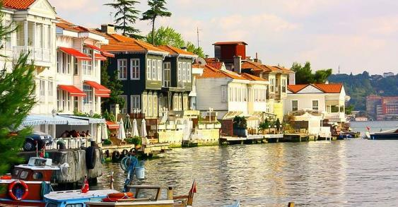
Venir Aux îles aux princes pour prendre un grand bol d’air, faire un pique-nique,

Slide 24
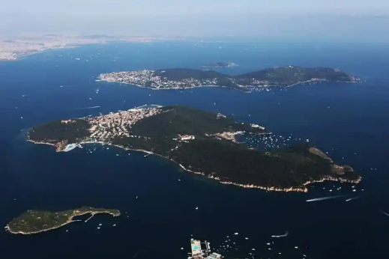
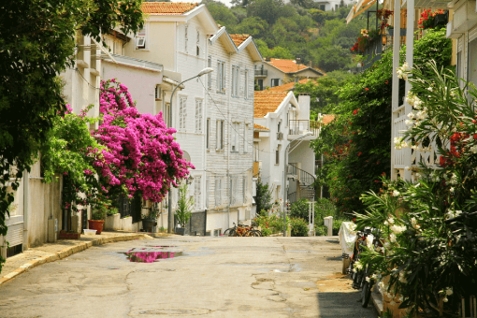

Slide 25
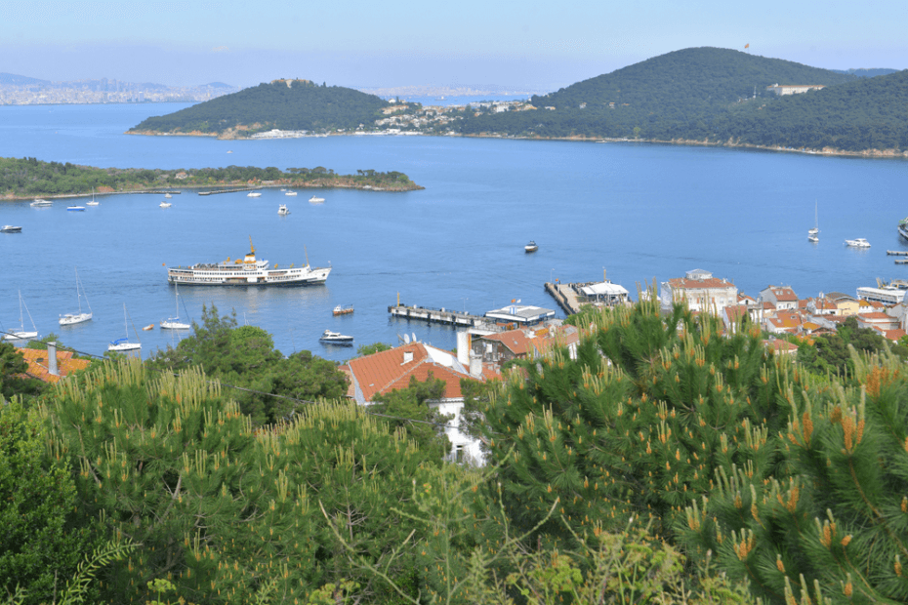
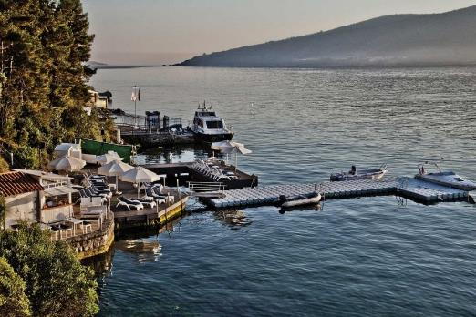

Slide 26
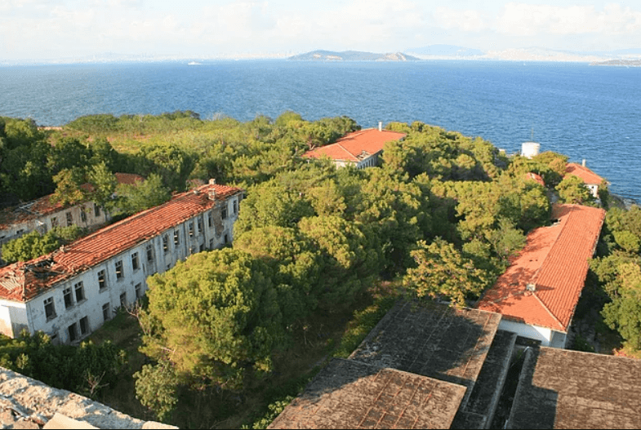
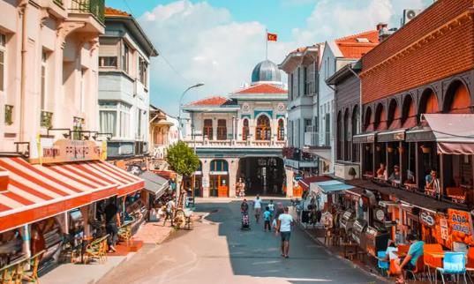
Excursion îles aux princes Istanbul

Slide 27
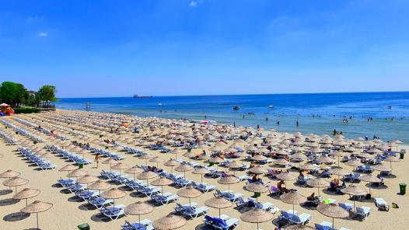
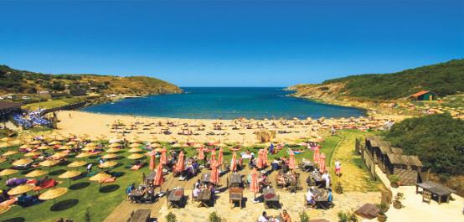
Les plages aux Princes à Istanbul

Slide 28
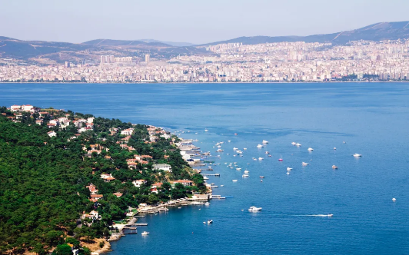
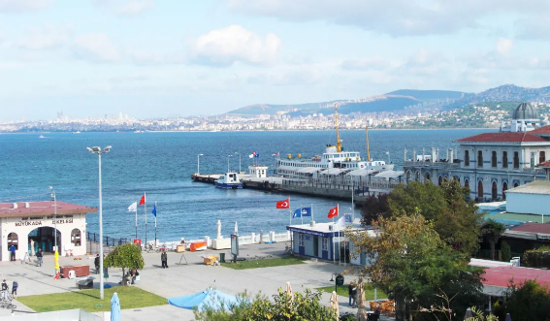

Slide 29
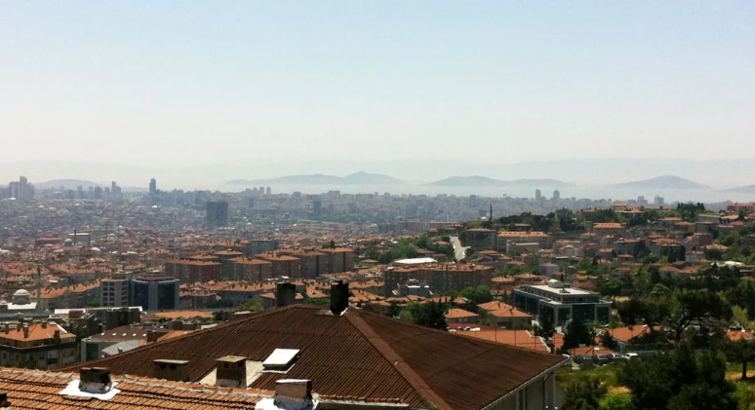
Lorient Vous A Présenté L’Îles Des Princes
Les îles des Princes se trouvent à 20 km d'Istanbul. Vous pouvez juste les voir au loin.
Les Images Et Le son Du Net
Daniel

